Slide 1
ИСПОЛЬЗОВАНИЕ ВОЗМОЖНОСТЕЙ ПЛАТОФРМЫ GOOGLE
В ОРГАНИЗАЦИИ ПРОЕКТНОЙ ДЕЯТЕЛЬНОСТИ НА УРОКАХ ЛИТЕРАТУРЫ
(из опыта работы над коллективным проектом «Писатели в Томске и о Томске: путеводитель по литературному городу»)
Бучацкая Оксана Михайловна, учитель русского языка и литературы МАОУ гимназия № 18 г. Томска
Notes:
Наверное, каждый человек, впервые приехавший в Томск, первым делом узнает о нелестных высказываниях Антона Павловича Чехова, однажды посетившего наш город. Среди них и «Томск город скучный, нетрезвый, красивых женщин совсем нет, бесправие азиатское», и «Томск гроша ломаного не стоит», и крамольное «Замечателен сей город тем, что в нем мрут губернаторы». Жалел Чехов, что первый сибирский университет открыли не в Красноярске, ибо «в сравнении перед ним Томск свинья в ермолке и моветон».
Несколько менее известен стихотворный ответ поэта Михаила Цейнера, влюбленного в томских красавиц: «Нет, не хули моей землячки, И злых напраслин не пиши, — Не распознал ты сибирячки, Не разгадал её души».
Одним из самых известных сибирских прозаиков в начале прошлого века был практически забытый в наше время Георгий Гребенщиков. Роман Гребенщикова «Чураевы» критика оценила как первую сибирскую региональную эпопею.
Долгое время живший в Томске Вячеслав Шишков прославился своим романом «Угрюм-река». О нашем городе Шишков всегда вспоминал с теплотой: «Я хотя и ушел из Сибири, но думами, мыслями всегда был и есть с нею. Ведь в Томске я прожил целых 20 лет, лучшие годы своей жизни».
И уж совсем мало кто знает, что о Томске и в Томске писали многие другие замечательные писатели, которые здесь жили и работали, любили и ненавидели, приезжали на экскурсии или, по большей части, пребывали в ссылке. Эти служители музы сделали Томск к концу 19-го века литературным центром всего Зауралья.
И по сей день в нашем городе живут и творят самые разные писатели, чьи имена, быть может, мало известны широкому кругу читателей. К сожалению, имена писателей-томичей не всегда знакомы школьникам, а также остаются вне внимания факты пребывания в нашем городе известных русских писателей. Для восполнения этого пробела был задуман и реализован проект «Писатели в Томске и о Томске», в результате чего появился интерактивный «Путеводитель по литературному городу», полезный не только его авторам, но и всем людям, интересующимся литературой и краеведением.

Slide 2
мало кто из современных подростков знает, что о Томске и в Томске писали многие замечательные писатели, которые здесь жили и работали, любили и ненавидели, приезжали на экскурсии или, по большей части, пребывали в ссылке. Эти служители музы сделали Томск к концу 19-го века литературным центром всего Зауралья.
И по сей день в нашем городе живут и творят самые разные писатели, чьи имена, быть может, мало известны широкому кругу читателей. К сожалению, имена писателей-томичей не всегда знакомы школьникам, а также остаются вне внимания факты пребывания в нашем городе известных русских писателей. Для восполнения этого пробела был задуман и реализован проект «Писатели в Томске и о Томске», в результате чего появился интерактивный «Путеводитель по литературному городу», полезный не только его авторам, но и всем людям, интересующимся литературой и краеведением.

Slide 3


Slide 4
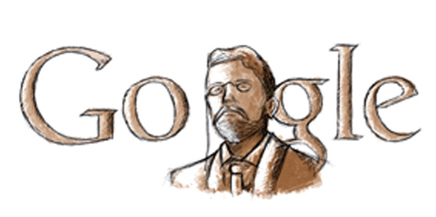
Сервисы GOOGLE

Slide 5
Работа над проектом состояла из нескольких этапов:
1 этап – Создание аккаунта в Гугл для персонифицирования работы.
Проектная работа началась с использования сервиса Google Форма, который предоставляет возможность создавать тесты, анкеты, опросы, викторины и публиковать на сайте. В нашей работе учителем была создана анкета, отвечая на вопросы которой участники проекта выразили свои предпочтения как в выборе темы, так и возможностей своего участия. Данный сервис позволяет учителю получить уже готовые статистические данные, а не обрабатывать анкеты вручную.

Slide 6
2 этап - распределение персоналий с помощью сервиса Google Таблицы. На сайте педагога была размещена ссылка, пройдя по которой, обучающиеся получили возможность по желанию выбрать для работы имена писателей, заполнив предложенную таблицу. При этом ученики могли оставлять свои комментарии в разделе «Чат», где все изменения автоматически сохраняются и видны всем участникам, имеющим доступ. Таким образом, проект действительно стал продуктом коллективного творчества, т.к многие решения принимались в результате споров и обсуждений.

Slide 7
3 этап - индивидуальная работа по подбору материала с использованием сервисов Поисковая система Google и Документы Google . Поисковая система Google является самым популярным поисковым инструментом в сети Интернет. За все время существования Интернета ни одной другой поисковой системе не удалось убрать ее с лидирующих позиций. Основное преимущество поисковой системы Google – это простота ее использования и доступность.
Сервис Google Документы позволяет загружать документы и создавать, просматривать, совместно редактировать их с любого компьютера дистанционно, причем возможно это делать совместно с 200 другими пользователями в реальном времени, то есть изменения, сделанные одним участником совместной работы, станут известны всем. Задачей каждого участника проекта было изучение основных этапов биографии, отбор ключевой информации, знакомство с библиографией писателя, составление краткой характеристики творчества. На базе данного сервиса ученики составляли статьи о выбранных писателях, давая возможность своим одноклассникам проверить и отредактировать их работу.

Slide 8
4 этап - оформление коллективного продукта – мультимедийной интерактивной компьютерной презентации «Писатели в Томске и о Томске: путеводитель по литературному городу». Эта работа осуществлялась в режиме совместного доступа на сервисе Презентация Google. Данный ресурс предоставляет возможность создавать и редактировать презентации в совместном доступе как в режиме on-line, так и индивидуально. Участники проекта могут заходить в виртуальную презентацию и дорабатывать ее независимо друг от друга. Каждый из соавторов может делать в этом документе исправления — редактировать фрагменты текста по своему усмотрению. В процессе работы над документом можно видеть соавторов, которые одновременно редактируют материал в режиме реального времени. Каждый соавтор может добавлять в документ свои комментарии.

Slide 9
Презентация состоит из 2 частей:
1 часть – «В Сибирь судьбою занесенные». В этой части представлена краткая информация о жизни и творчестве писателей, волею случая оказавшихся в нашем городе на короткий срок, но отразивших в своих произведениях взгляд на Сибирь, её особенности, своеобразие сибирской культуры по сравнению с европейской. Читатели узнают о визитах в Томск А,Н.Радищева, Г.И.Успенского, И.Г Эренбурга. Для многих открытием станет тесная связь с нашим городом сказочника А.Волкова и фантаста В.Обручева. Горькие страницы в судьбе поэта Н.Клюева также связаны с Томском, а декабрист Г.С.Батеньков считал наш город родным. Кроме того, в путеводителе есть информация о Жуковском, Бажове, Шишкове, Липатове, Гребенщикове и Чехове.

Slide 10
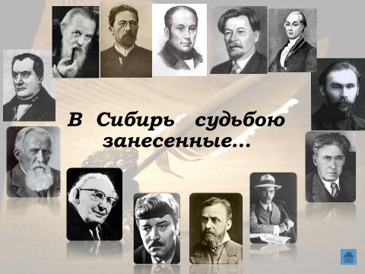
ЧАСТЬ 1

Slide 11
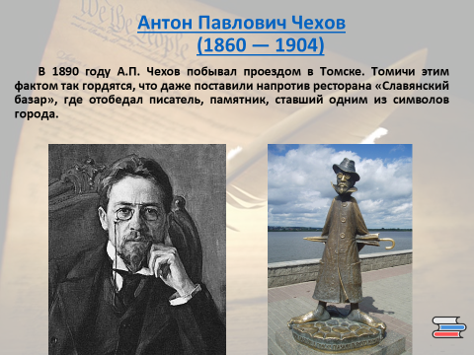

Slide 12

"Местная интеллигенция, мыслящая и не мыслящая, от утра до ночи пьет водку, пьет неизящно, грубо и глупо, не зная меры и не пьянея... Женщина здесь так же скучна, как сибирская природа: она не колоритна, холодна, не умеет одеваться, не поет, не смеется, не миловидна и, как выразился один старожил в разговоре со мною: "жестка на ощупь".

Slide 13
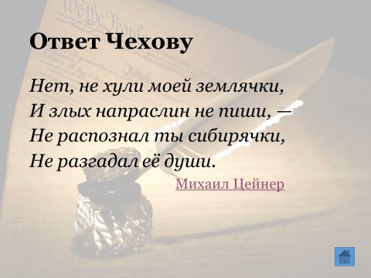

Slide 14
2 часть – «С Томском связаны навек». В этой части представлена информация об авторах, родившихся в Томске и (или) длительное время живущих в нашем городе, их взгляд на Сибирь, на город, на культуру и литературу. Здесь представлены такие известные широкому кругу читателей имена, как поэт М.Андреев, автор текстов песен группы «Любэ», и писатель М.Халфина, по произведениям которой снят известный кинофильм. Интересным может оказаться знакомство с творчеством томского писателя-фантаста В.Колупаева или с авторами произведений для детей Р.Кошурниковой и Т.Мейко. Кроме того, в путеводителе есть информация о Сергее Заплавном, Александре Казанцеве, Вадиме Макшееве, Вениамине Колыхалове, Максе Батурине.

Slide 15
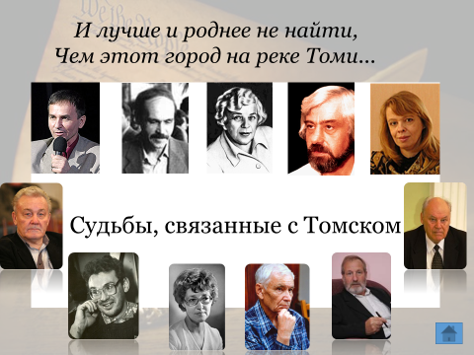
ЧАСТЬ 2

Slide 16
Обязательным условием работы было включение в слайды гиперссылок на различные источники информации, что принципиально меняло содержание работы. Через гиперссылки появилась возможность расширить границы проекта, включив в рамки этой работы самую разную информацию:
Знакомство с Томском и его достопримечательностями;
Подробное описание биографии и творчества писателей;
Выход на электронные библиотеки с возможностью чтения книг он-лайн;
Просмотр экранизаций (если они есть);
Знакомство с отзывами и мнениями по поводу творчества писателя.
Данное направление работы очень перспективно, но в то же время представляло определенные трудности для участников проекта, т.к. было сложно отобрать только важную и логически нужную информацию, а также найти достойные ресурсы, не ограничиваясь Википедией (обращение к этому ресурсу было нежелательным).

Slide 17
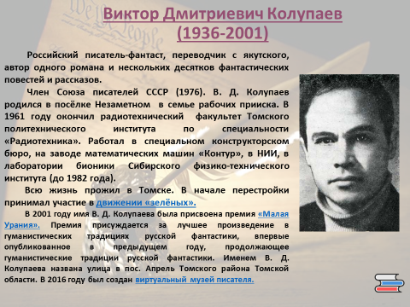

Slide 18
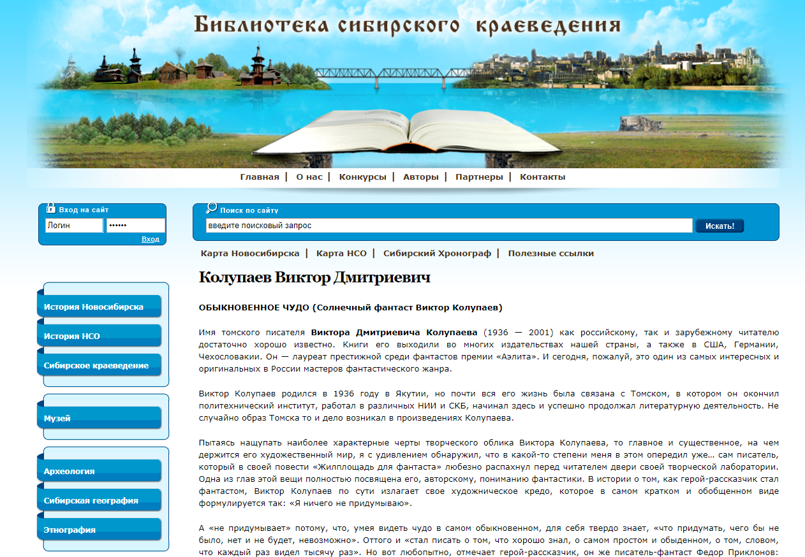

Slide 19
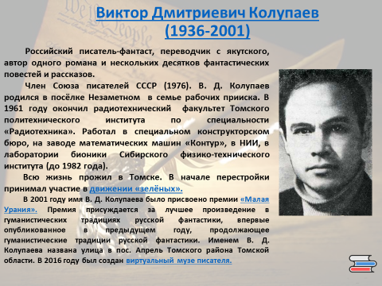

Slide 20
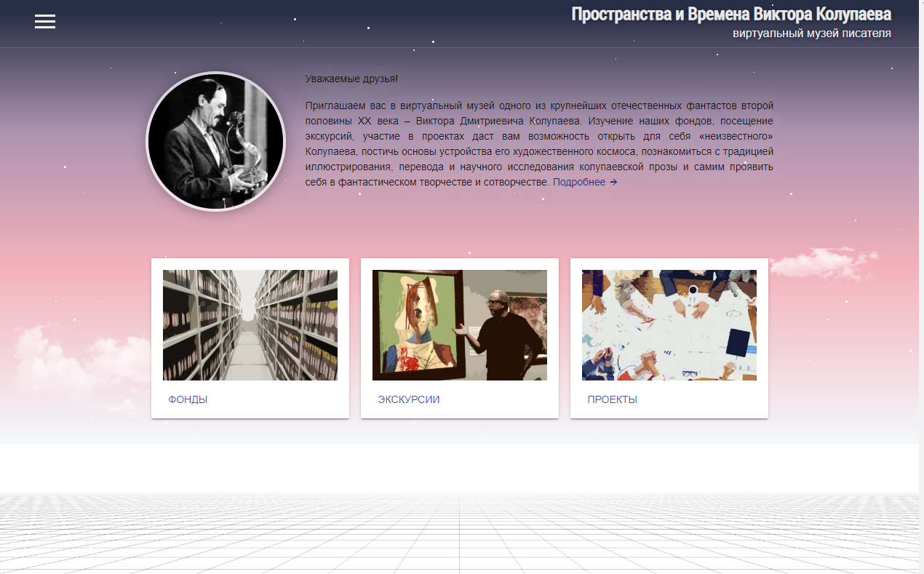

Slide 21
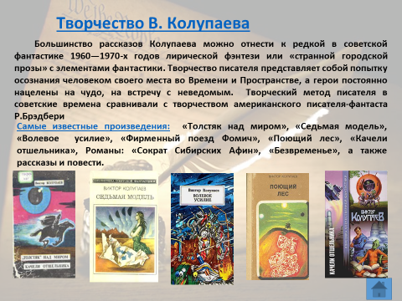

Slide 22
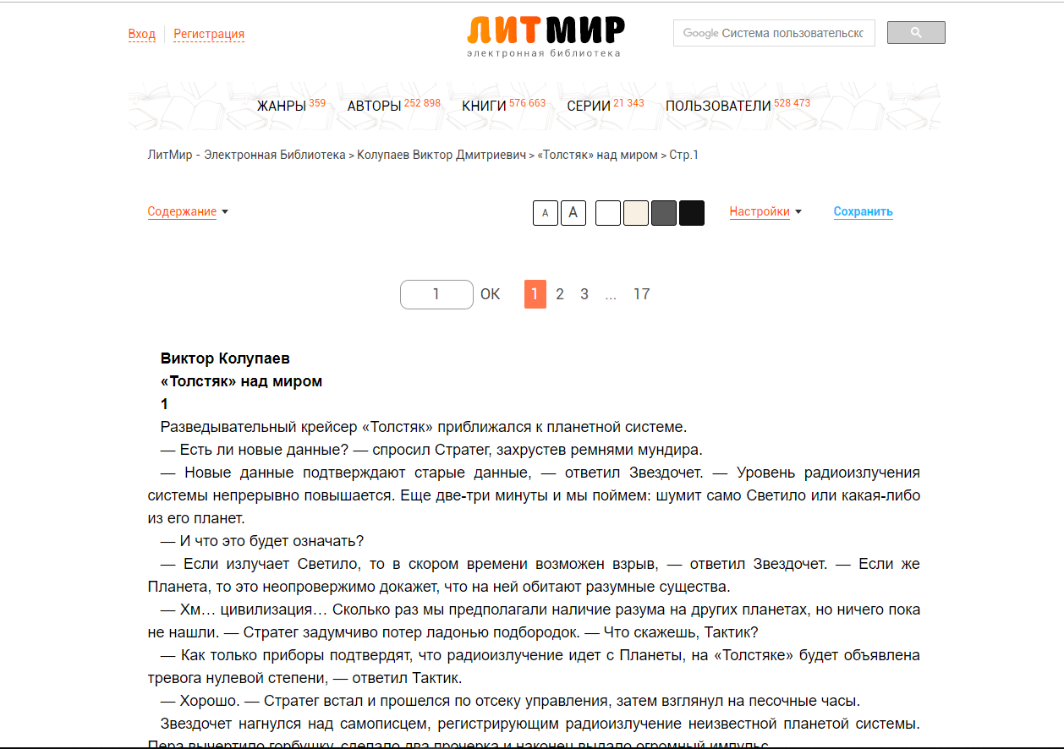

Slide 23
Полученные результаты
Учащиеся гимназии ближе узнали творчество как писателей-томичей, так и классиков русской литературы, побывавших в нашем городе;
Расширился круг читательских интересов участников проекта;
Создан путеводитель из 66 слайдов, содержащий информацию о 25 деятелях литературы, который может быть полезным для людей, интересующихся литературой и с любовью относящихся к Томску.
Познакомиться с «Путеводителем» можно на сайте МАОУ гимназия № 18 г. Томска.

Slide 24
